Slide 1
基于Spark计算框架的程序优化
2018年8月
Notes:
1）会看4040和分析4040
2）懂spark运作原理
3）讲解的内容涉及到开发、算法设计和调优，重点是开发方面的，这里需要讲解全面

Slide 2
一、开发调优
避免创建重复的RDD。
一个spark作业实际上是一系列通过某种算子操作串起来的RDD关系链。对于同一份数据，只应该创建一个RDD。否则会进行多次重复计算。如下错误做法：重复创建，增加了第二次加载HDFS文件以及创建RDD的性能开销
val rdd1 =sc.textFile(“/data/hello.txt")
val maprdd=rdd1.map(...)
val rdd2 =sc.textFile(“/data/hello.txt")
val v2=rdd2.reduce(...)

Slide 3
一、开发调优
避免创建重复的RDD。
正确的用法：对于一份数据执行多次算子操作时，只使用一个RDD。
val rdd1 =sc.textFile(“/data/hello.txt")
val maprdd=rdd1.map(...)
val v2=rdd1.reduce(...)
这里实际上还要优化，由于rdd1被执行了两次算子操作，第二次执行reduce操作的时候，还会再次从源头处重新计算一次rdd1的数据，需要结合后面讲的“对多次使用的RDD进行持久化”，才能保证一个RDD被多次使用时只被计算一次。

Slide 4
一、开发调优
尽可能复用同一个RDD。
类似多个RDD的数据有重叠或者包含的情况，我们应该尽量复用一个RDD，这样可以减少RDD的数量，从而减少算子执行的次数。
val rdd1:RDD[(T,U)]=…
val rdd2=rdd1.map(t=>t._2)
// 下面分别对rdd1和rdd2执行了不同的算子操作
val rdd11=rdd1.reduceByKey(…)
val rdd21=rdd2.map(…)
rdd2的数据完全就是rdd1的子集而已，却创建了两个rdd，并对两个rdd都执行了一次算子操作.

Slide 5
一、开发调优
尽可能复用同一个RDD。
正确做法：在这种情况下完全可以复用同一个RDD,使用rdd1，既做reduceByKey操作，也做map操作，减少了一次rdd2的计算开销。
val rdd1:RDD[(T,U)]=…
val rdd11=rdd1.reduceByKey(…)
val rdd12=rdd1.map(t=>{t._2…})
这里优化还没有结束，对rdd1我们还是执行了两次算子操作，rdd1实际上还是会被计算两次，需要结合后面“对多次使用的RDD进行持久化”。

Slide 6
一、开发调优
对多次使用的RDD进行持久化。
要保证对一个RDD执行多次算子操作时，这个RDD本身仅仅被计算一次。对多次使用的RDD进行持久化。以后每次对这个RDD进行算子操作时，都会直接从内存或磁盘中提取持久化的RDD数据，然后执行算子，而不会从源头处重新计算一遍这个RDD，再执行算子操作。
val rdd1 =sc.textFile(“/data/hello.txt”).cache()或
.persist(StorageLevel.MEMORY_AND_DISK_SER)
val maprdd=rdd1.map(...)
val v1=rdd1.reduce(...)
Notes:
Spark中对于一个RDD执行多次算子的默认原理是这样的：每次你对一个RDD执行一个算子操作时，都会重新从源头处计算一遍，计算出那个RDD来，然后再对这个RDD执行你的算子操作。

Slide 7
一、开发调优
尽量避免使用shuffle类算子。
能用map替换，就可不用shuffle算子。因为Spark作业运行过程中，最消耗性能的地方就是shuffle过程。shuffle过程，简单来说，就是将分布在集群中多个节点上的同一个key，拉取到同一个节点上，进行聚合或join等操作。
val rdd3 = rdd1.join(rdd2)
会导致shuffle操作，因为两个RDD中，相同的key都需要通过网络拉取到一个节点上，由一个task进行join操作。
Notes:
shuffle过程中，各个节点上的相同key都会先写入本地磁盘文件中，然后其他节点需要通过网络传输拉取各个节点上的磁盘文件中的相同key。而且相同key都拉取到同一个节点进行聚合操作时，还有可能会因为一个节点上处理的key过多，导致内存不够存放，进而溢写到磁盘文件中。因此在shuffle过程中，可能会发生大量的磁盘文件读写的IO操作，以及数据的网络传输操作。磁盘IO和网络数据传输也是shuffle性能较差的主要原因。

Slide 8
一、开发调优
尽量避免使用shuffle类算子。
Broadcast+map的join操作，不会导致shuffle操作。
// 使用Broadcast将一个数据量较小的RDD作为广播变量
val rdd2Data = rdd2.collect()
val rdd2DataBroadcast = sc.broadcast(rdd2Data)
val rdd3 = rdd1.map(rdd2DataBroadcast...)
// 注意，以上操作，建议仅仅在rdd2的数据量比较少（比如几百M）的情况下使用。

Slide 9
一、开发调优
使用map端预聚合的shuffle操作。
在每个节点本地对相同的key进行一次聚合操作。 map端预聚合之后，每个节点本地就只会有一条相同的key。其他节点在拉取所有节点上的相同key时，就会大大减少需要拉取的数据数量。
//建议使用reduceByKey或者aggregateByKey算子来替代掉groupByKey算子

Slide 10
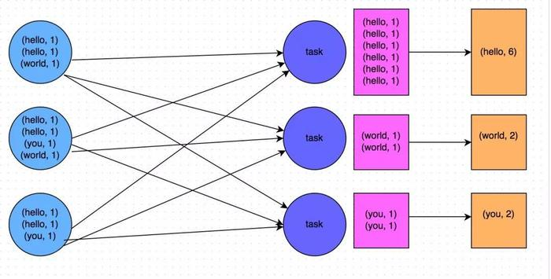
一、开发调优
使用map端预聚合的shuffle操作。

Slide 11
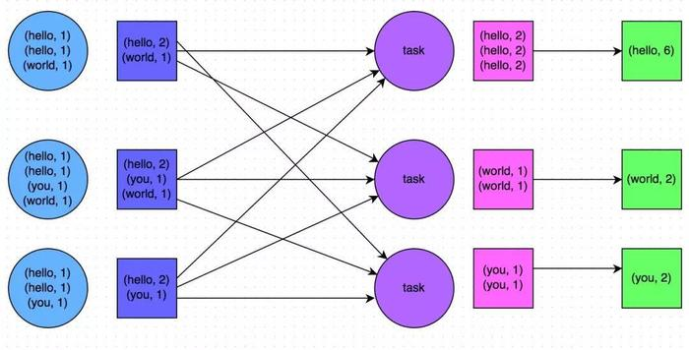
一、开发调优
使用map端预聚合的shuffle操作。

Slide 12
一、开发调优
使用高性能的算子。
使用mapPartitions代替map
使用foreachPartitions代替foreach
Filter大比例之后进行coalesce操作
使用repartitionAndSortWithinPartitions替代repartition与sort类操作

Slide 13
一、开发调优
广播外部大变量。
开发过程中，会遇到需要在算子函数中使用外部变量的场景（尤其是大变量，比如100M以上的大集合），那么此时就应该使用Spark的广播（Broadcast）功能来提升性能。广播后的变量，会保证每个Executor的内存中，只驻留一份变量副本，而Executor中的task执行时共享该Executor中的那份变量副本。
Notes:
在算子函数中使用到外部变量时，默认情况下，Spark会将该变量复制多个副本，通过网络传输到task中，此时每个task都有一个变量副本。如果变量本身比较大的话（比如100M，甚至1G），那么大量的变量副本在网络中传输的性能开销，以及在各个节点的Executor中占用过多内存导致的频繁GC，都会极大地影响性能。

Slide 14
一、开发调优
使用Kryo优化序列化性能。
在Spark中，主要有三个地方涉及到了序列化：
在算子函数中使用到外部变量时，该变量会被序列化后进行网络传输。
将自定义的类型作为RDD的泛型类型时，所有自定义类型对象，都会进行序列化，自定义的类必须实现Serializable接口。
使用可序列化的持久化策略时（比如MEMORY_ONLY_SER），Spark会将RDD中的每个partition都序列化成一个大的字节数组。

Slide 15
一、开发调优
使用Kryo优化序列化性能。
Spark默认使用的是Java的序列化机制，也就是ObjectOutputStream/ObjectInputStream API来进行序列化和反序列化。Kryo序列化机制比Java序列化机制，性能高10倍左右。
Kryo要注册所有需要进行序列化的自定义类型

Slide 16
一、开发调优
使用Kryo优化序列化性能。
// 创建SparkConf对象。
val conf= newSparkConf().setMaster(...).setAppName(...)
// 设置序列化器为KryoSerializer。
conf.set("spark.serializer“,
"org.apache.spark.serializer.KryoSerializer")
// 注册要序列化的自定义类型。
conf.registerKryoClasses(Array(classOf[MyClass1], classOf[MyClass2]))

Slide 17
一、开发调优
优化数据结构。
在保证代码的可维护性前提下，在Spark编码实现中，特别是对于算子函数中的代码，尽量使用字符串替代对象，使用原始类型（比如Int、Long）替代字符串，使用数组替代集合类型，这样尽可能地减少内存占用。

Slide 18
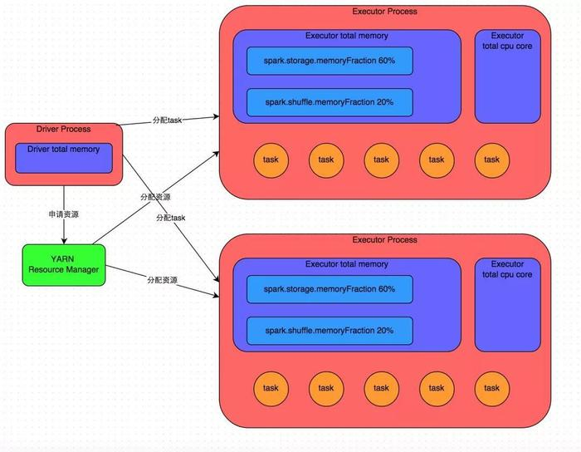
二、资源调优
Spark作业基本运行原理
Notes:
我们使用spark-submit提交一个Spark作业之后，这个作业就会启动一个对应的Driver进程。根据你使用的部署模式（deploy-mode）不同，Driver进程可能在本地启动，也可能在集群中某个工作节点上启动。Driver进程本身会根据我们设置的参数，占有一定数量的内存和CPU core。而Driver进程要做的第一件事情，就是向集群管理器（可以是Spark Standalone集群，也可以是其他的资源管理集群，YARN作为资源管理集群）申请运行Spark作业需要使用的资源，这里的资源指的就是Executor进程。YARN集群管理器会根据我们为Spark作业设置的资源参数，在各个工作节点上，启动一定数量的Executor进程，每个Executor进程都占有一定数量的内存和CPU core。
在申请到了作业执行所需的资源之后，Driver进程就会开始调度和执行我们编写的作业代码了。Driver进程会将我们编写的Spark作业代码分拆为多个stage，每个stage执行一部分代码片段，并为每个stage创建一批task，然后将这些task分配到各个Executor进程中执行。task是最小的计算单元，负责执行一模一样的计算逻辑（也就是我们自己编写的某个代码片段），只是每个task处理的数据不同而已。一个stage的所有task都执行完毕之后，会在各个节点本地的磁盘文件中写入计算中间结果，然后Driver就会调度运行下一个stage。下一个stage的task的输入数据就是上一个stage输出的中间结果。如此循环往复，直到将我们自己编写的代码逻辑全部执行完，并且计算完所有的数据，得到我们想要的结果为止。

Slide 19
二、资源调优
Spark怎么来进行stage的划分
以某个shuffle类算子（宽依赖）为界限，shuffle算子执行之前的代码会被划分为一个stage，shuffle算子执行以及之后的代码会被划分为下一个stage。
Notes:
因此一个stage刚开始执行的时候，它的每个task可能都会从上一个stage的task所在的节点，去通过网络传输拉取需要自己处理的所有key，然后对拉取到的所有相同的key使用我们自己编写的算子函数执行聚合操作（比如reduceByKey()算子接收的函数）。这个过程就是shuffle。

Slide 20
二、资源调优
Spark中的持久化操作
当我们在代码中执行了cache/persist等持久化操作时，根据我们选择的持久化级别的不同，每个task计算出来的数据也会保存到Executor进程的内存或者所在节点的磁盘文件中。

Slide 21
二、资源调优
Executor的内存划分
Executor的内存主要分为三块：
第一块是让task执行我们自己编写的代码时使用，默认是占Executor总内存的20%；
第二块是让task通过shuffle过程拉取了上一个stage的task的输出后，进行聚合等操作时使用，默认也是占Executor总内存的20%；
第三块是让RDD持久化时使用，默认占Executor总内存的60%。

Slide 22
二、资源调优
资源参数的调节
num-executors
executor-memory
executor-cores
driver-memory
spark.default.parallelism(每个stage的默认task数量)
spark.storage.memoryFraction
spark.shuffle.memoryFraction
Notes:
spark.storage.memoryFraction参数用于设置RDD持久化数据在Executor内存中能占的比例，默认是0.6.如果Spark作业中，有较多的RDD持久化操作，storage. memoryFraction参数的值可以适当提高一些，保证持久化的数据能够容纳在内存中。避免内存不够缓存所有的数据，导致数据只能写入磁盘中，降低了性能。但是如果Spark作业中的shuffle类操作比较多，而持久化操作比较少，那么这个参数的值适当降低一些比较合适。spark.shuffle.memoryFraction参数用于设置shuffle过程中一个task拉取到上个stage的task的输出后，进行聚合操作时能够使用的Executor内存的比例，默认是0.2。如果发现作业由于频繁的gc导致运行缓慢，意味着task执行用户代码的内存不够用，那么建议调低storage.memoryFraction、shuffle.memoryFraction参数的值。

Slide 23
三、数据倾斜调优
数据倾斜发生的现象
绝大多数task执行得都非常快，但个别task执行极慢
原本能够正常执行的Spark作业，某天突然报出OOM（内存溢出）异常

Slide 24
三、数据倾斜调优
数据倾斜发生的原因
在进行shuffle的时候，必须将各个节点上相同的key拉取到某个节点上的一个task来进行处理，比如按照key进行聚合或join等操作。此时如果某个key对应的数据量特别大的话，就会发生数据倾斜。

Slide 25
三、数据倾斜调优
定位导致数据倾斜的代码
数据倾斜只会发生在shuffle过程中。这里罗列一些常用的并且可能会触发shuffle操作的算子：distinct、groupByKey、reduceByKey、aggregateByKey、join、cogroup、repartition等。出现数据倾斜时，可能就是你的代码中使用了这些算子中的某一个所导致的。可以在Spark Web UI上深入看一下当前这个stage各个task分配的数据量。
知道数据倾斜发生在哪一个stage之后，接着我们就需要根据stage划分原理，推算出来发生倾斜的那个stage对应代码中的哪一部分，这部分代码中肯定会有一个shuffle类算子。
Notes:
看到Spark代码中出现了一个shuffle类算子或者是Spark SQL的SQL语句中出现了会导致shuffle的语句（比如group by语句），那么就可以判定，以那个地方为界限划分出了前后两个stage。

Slide 26
三、数据倾斜调优
查看导致数据倾斜的key的数据分布情况
如果是Spark SQL中的group by、join语句导致的数据倾斜，那么就查询一下SQL中使用的表的key分布情况。
如果是对Spark RDD执行shuffle算子导致的数据倾斜，那么可以在Spark作业中加入查看key分布的代码，比如RDD.countByKey()。
大数据量要先采样样本数据，然后使用countByKey算子统计出每个key出现的次数。

Slide 27
三、数据倾斜调优
数据倾斜的解决方案
使用ETL预处理数据
先进行数据预处理，再在spark上操作。
适用场景：针对多次对同一数据表进行spark作业的情况，原始表进行一次预处理后得到没有倾斜的中间表，可多次使用。

Slide 28
三、数据倾斜调优
数据倾斜的解决方案
过滤少数导致倾斜的key
对RDD执行filter算子过滤掉这些key。
适用场景：如果发现导致倾斜的key就少数几个，而且对计算本身的影响并不大的话，那么很适合使用这种方案。

Slide 29
三、数据倾斜调优
数据倾斜的解决方案
提高shuffle操作的并行度
在对RDD执行shuffle算子时，给shuffle算子传入一个设置shuffle read task的数量参数，比如reduceByKey(1000)。
对于Spark SQL中的shuffle类语句，比如group by、join等，需要设置一个参数，即spark.sql.shuffle.partitions，该参数代表了shuffle read task的并行度，该值默认是200
适用场景：处理数据倾斜最简单的一种方案,不适应某个key数据量特别大的情况。
Notes:
举例来说，如果原本有5个key，每个key对应10条数据，这5个key都是分配给一个task的，那么这个task就要处理50条数据。而增加了shuffle read task以后，每个task就分配到一个key，即每个task就处理10条数据，那么自然每个task的执行时间都会变短了。

Slide 30
三、数据倾斜调优
数据倾斜的解决方案
局部聚合+全局聚合
将原本相同的key通过附加随机前缀的方式，变成多个不同的key，就可以让原本被一个task处理的数据分散到多个task上去做局部聚合。
接着去除掉随机前缀，再次进行全局聚合，就可以得到最终的结果。
适用场景：对RDD执行reduceByKey等聚合类shuffle算子或者在Spark SQL中使用group by语句进行分组聚合时，即仅仅适用于聚合类的shuffle操作。

Slide 31
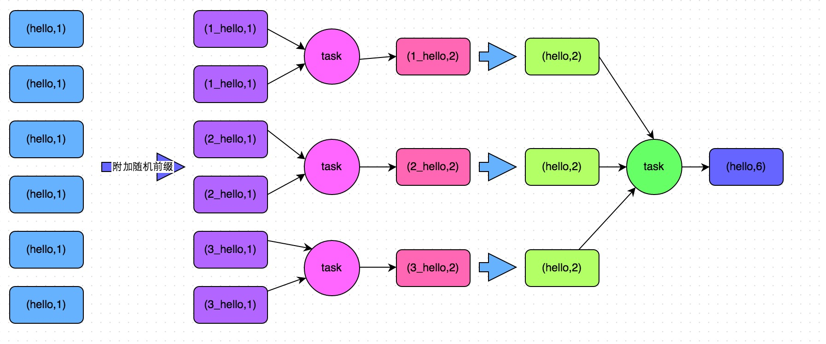
局部聚合+全局聚合
Notes:
第一次是局部聚合，先给每个key都打上一个随机数，比如10以内的随机数，此时原先一样的key就变成不一样的了，比如(hello, 1) (hello, 1) (hello, 1) (hello, 1)，就会变成(1_hello, 1) (1_hello, 1) (2_hello, 1) (2_hello, 1)。接着对打上随机数后的数据，执行reduceByKey等聚合操作，进行局部聚合，那么局部聚合结果，就会变成了(1_hello, 2) (2_hello, 2)。然后将各个key的前缀给去掉，就会变成(hello,2)(hello,2)，再次进行全局聚合操作，就可以得到最终结果了，比如(hello, 4)。

Slide 32
三、数据倾斜调优
数据倾斜的解决方案
将reduce join转为map join
不使用join算子进行连接操作，而使用Broadcast变量与map类算子实现join操作，进而完全规避掉shuffle类的操作
适用场景：在对RDD使用join类操作，或者是在Spark SQL中使用join语句时，而且join操作中的一个RDD或表的数据量比较小（比如几百M）。
Notes:
将较小RDD中的数据直接通过collect算子拉取到Driver端的内存中来，然后对其创建一个Broadcast变量；接着对另外一个RDD执行map类算子，在算子函数内，从Broadcast变量中获取较小RDD的全量数据，与当前RDD的每一条数据按照连接key进行比对，如果连接key相同的话，那么就将两个RDD的数据用你需要的方式连接起来。

Slide 33
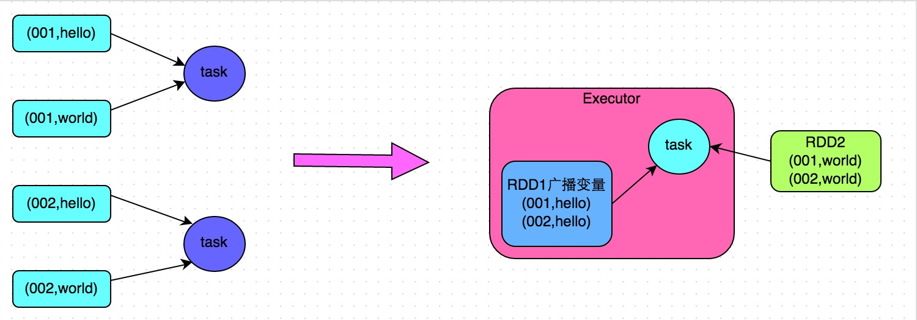
将reduce join转为map join
Notes:
普通的join是会走shuffle过程的，而一旦shuffle，就相当于会将相同key的数据拉取到一个shuffle read task中再进行join，此时就是reduce join。但是如果一个RDD是比较小的，则可以采用广播小RDD全量数据+map算子来实现与join同样的效果，也就是map join，此时就不会发生shuffle操作，也就不会发生数据倾斜。

Slide 34
三、数据倾斜调优
数据倾斜的解决方案
采样倾斜key并分拆join操作
采样包含过大key的RDD1，统计每个key的数量，找出大数量key。
从RDD1中拆分这几个key对应的数据，并给每个key都打上n以内的随机数作为前缀，形成RDD11，剩余大部分key形成RDD12。
将需要join的RDD2，过滤出那几个倾斜key的数据，将每条数据膨胀成n条数据，这n条数据都按顺序附加一个0~n的前缀，最后形成RDD21，剩余大部分key形成RDD22。
再将RDD11与RDD21进行join，原先相同的key打散成n份，分散到多个task中去进行join了。
而另外两个普通的RDD就照常join即可。
两次join的结果使用union算子合并，就是最终的join结果
适用场景：两RDD数据量大，且只有一个RDD包含少数几个大key。
Notes:
对于join导致的数据倾斜，如果只是某几个key导致了倾斜，采用该方式可以用最有效的方式打散key进行join。而且只需要针对少数倾斜key对应的数据进行扩容n倍，不需要对全量数据进行扩容。避免了占用过多内存。
如果导致倾斜的key特别多的话，比如成千上万个key都导致数据倾斜，那么这种方式也不适合。

Slide 35
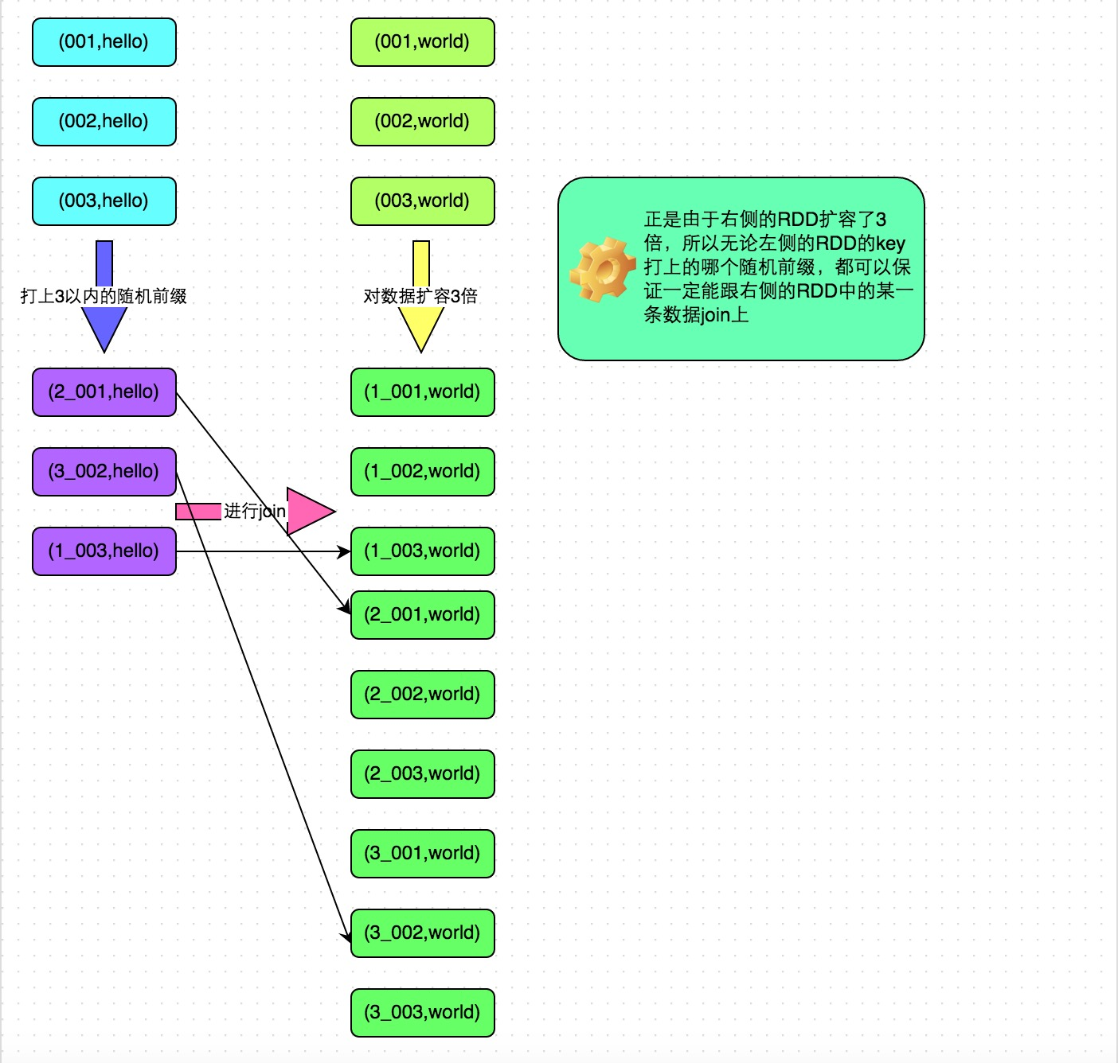
采样倾斜key并分拆join操作
Notes:
对于join导致的数据倾斜，如果只是某几个key导致了倾斜，可以将少数几个key分拆成独立RDD，并附加随机前缀打散成n份去进行join，此时这几个key对应的数据就不会集中在少数几个task上，而是分散到多个task进行join了

Slide 36
三、数据倾斜调优
数据倾斜的解决方案
使用随机前缀和扩容RDD进行join
该方案的实现思路基本和“方案⑥”类似，首先查看RDD表中的数据分布情况，找到那个造成数据倾斜的RDD1表。
然后将该RDD1的每条数据都打上一个n以内的随机前缀。
同时对另外一个正常的RDD2进行扩容，将每条数据都扩容成n条数据，扩容出来的每条数据都依次打上一个0~n的前缀。
最后将两个处理后的RDD进行join即可
适用场景：如果在进行join操作时，RDD中有大量的key导致数据倾斜，因为只能对整个RDD进行数据扩容，对内存资源要求很高。

Slide 37
三、数据倾斜调优
数据倾斜的解决方案
多种方案组合使用
如果只是处理较为简单的数据倾斜场景，那么使用上述方案中的某一种基本就可以解决。
如果要处理一个较为复杂的数据倾斜场景，那么可能需要将多种方案组合起来使用。
可以先运用解决方案一和二，预处理一部分数据，并过滤一部分数据来缓解；其次可以对某些shuffle操作提升并行度，优化其性能；最后还可以针对不同的聚合或join操作，选择一种方案来优化其性能。
适用场景：复杂的数据倾斜场景。
Notes:
需要对这些方案的思路和原理都透彻理解之后，在实践中根据各种不同的情况，灵活运用多种方案，来解决自己的数据倾斜问题

Slide 38
四、shuffle调优
shuffle的原理
发展概述
Spark 1.2 默认由HashShuffleManager SortShuffleManager
Spark 1.4 引入Tungsten-Sort Based Shuffle
Spark 1.6 Tungsten-sort并入Sort Based Shuffle
Spark 2.0 Hash Based Shuffle退出历史，只有SortShufflemanager
SortShuffleManager相较于HashShuffleManager来说，有了一定的改进。主要就在于，每个Task在进行shuffle操作时，虽然也会产生较多的临时磁盘文件，但是最后会将所有的临时文件合并（merge）成一个磁盘文件，因此每个Task就只有一个磁盘文件。在下一个stage的shuffle read task拉取自己的数据时，只要根据索引读取每个磁盘文件中的部分数据即可。
Notes:
大多数Spark作业的性能主要就是消耗在了shuffle环节，因为该环节包含了大量的磁盘IO、序列化、网络数据传输等操作。因此，如果要让作业的性能更上一层楼，就有必要对shuffle过程进行调优。

Slide 39
四、shuffle调优
shuffle的原理
HashShuffleManager运行原理
shuffle write：主要就是在一个stage结束计算之后，为了下一个stage可以执行shuffle类的算子（比如reduceByKey），而将每个task处理的数据按key进行“分类”，从而将相同key都写入同一个磁盘文件中，而每一个磁盘文件都只属于下游stage的一个task。
shuffle read，stage的每一个task就需要将上一个stage的计算结果中的所有相同key，从各个节点上通过网络都拉取到自己所在的节点上，然后进行key的聚合或连接等操作。

Slide 40
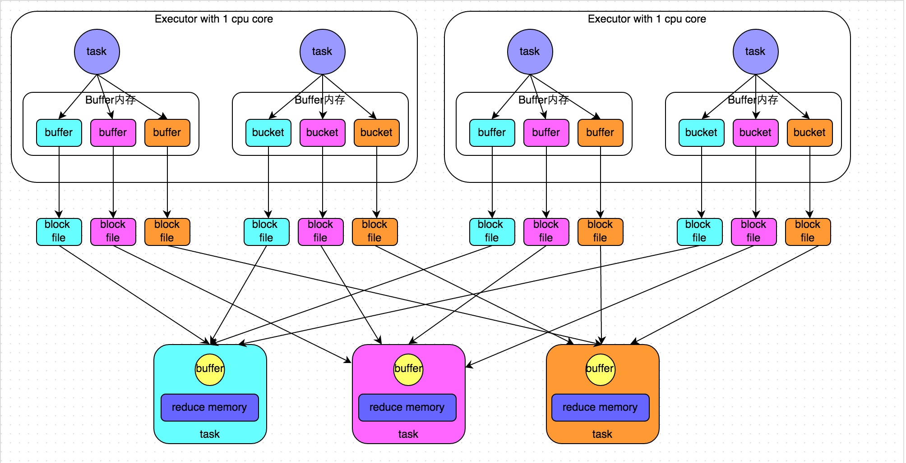
HashShuffleManager运行原理
Notes:
这里假设每个Executor只有1个CPU core，那么每个执行shuffle write的task，要为下一个stage创建多少个磁盘文件呢？很简单，下一个stage的task有多少个，当前stage的每个task就要创建多少份磁盘文件。比如下一个stage总共有100个task，那么当前stage的每个task都要创建100份磁盘文件。如果当前stage有50个task，总共有10个Executor，每个Executor执行5个Task，那么每个Executor上总共就要创建500个磁盘文件，所有Executor上会创建5000个磁盘文件。由此可见，未经优化的shuffle write操作所产生的磁盘文件的数量是极其惊人的。
shuffle read的拉取过程是一边拉取一边进行聚合的。每个shuffle read task都会有一个自己的buffer缓冲，每次都只能拉取与buffer缓冲相同大小的数据，然后通过内存中的一个Map进行聚合等操作。聚合完一批数据后，再拉取下一批数据，并放到buffer缓冲中进行聚合操作。以此类推，直到最后将所有数据到拉取完，并得到最终的结果。

Slide 41
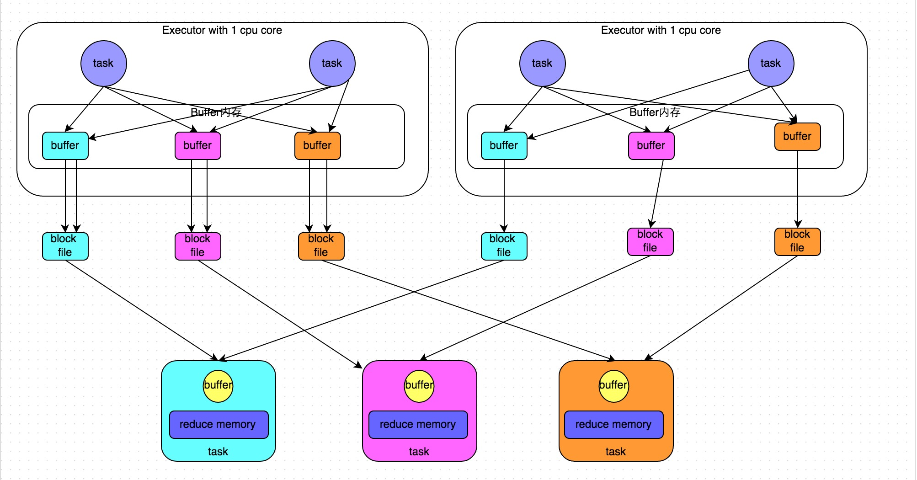
优化后的HashShuffleManager
spark.shuffle.consolidateFiles=true
Notes:
开启consolidate机制之后，在shuffle write过程中，task就不是为下游stage的每个task创建一个磁盘文件了。此时会出现shuffleFileGroup的概念，每个shuffleFileGroup会对应一批磁盘文件，磁盘文件的数量与下游stage的task数量是相同的。一个Executor上有多少个CPU core，就可以并行执行多少个task。而第一批并行执行的每个task都会创建一个shuffleFileGroup，并将数据写入对应的磁盘文件内。
当Executor的CPU core执行完一批task，接着执行下一批task时，下一批task就会复用之前已有的shuffleFileGroup，包括其中的磁盘文件。也就是说，此时task会将数据写入已有的磁盘文件中，而不会写入新的磁盘文件中。因此，consolidate机制允许不同的task复用同一批磁盘文件，这样就可以有效将多个task的磁盘文件进行一定程度上的合并，从而大幅度减少磁盘文件的数量，进而提升shuffle write的性能。

Slide 42
四、shuffle调优
shuffle的原理
SortShuffleManager运行原理
普通运行机制
bypass运行机制：
触发条件如下：
shuffle read task数量小于spark.shuffle.sort.bypassMergeThreshold参数的值。
不是聚合类的shuffle算子（比如reduceByKey）。

Slide 43
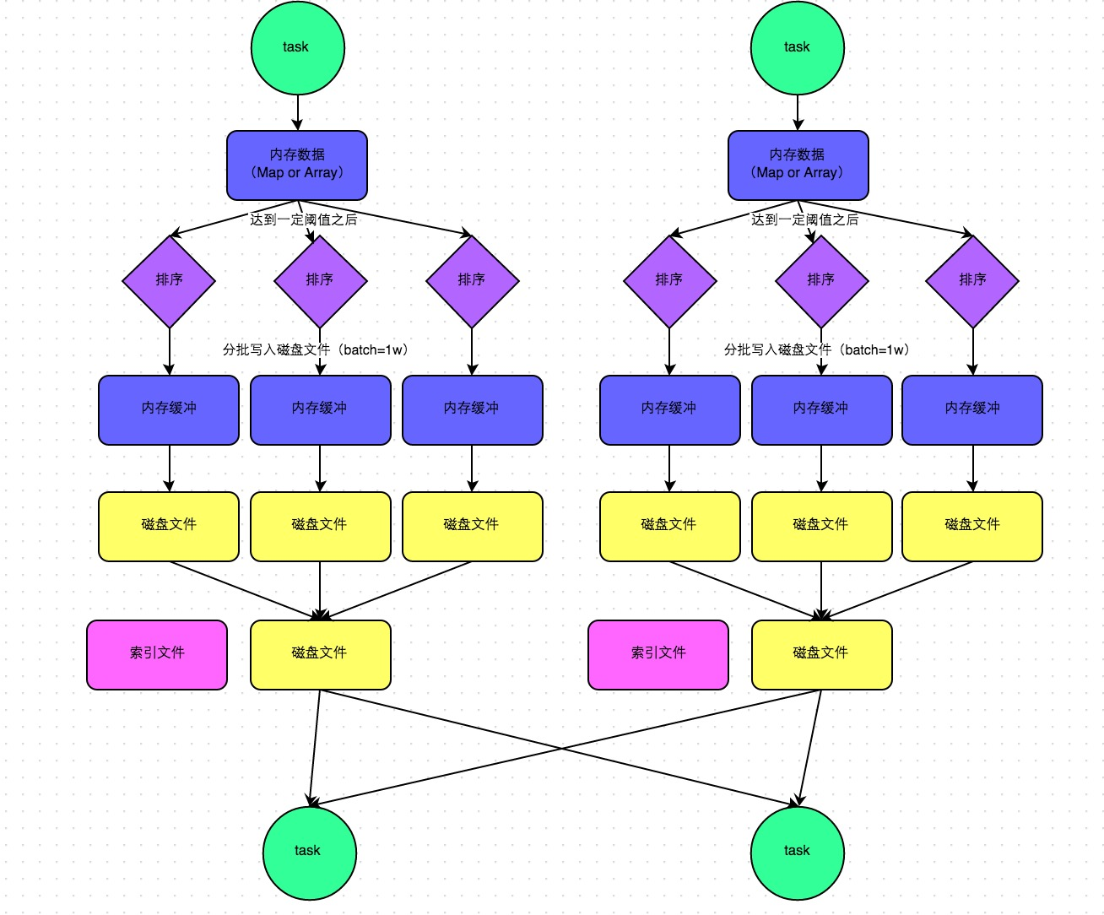
SortShuffleManager普通机制
Notes:
普通的SortShuffleManager的原理。在该模式下，数据会先写入一个内存数据结构中，此时根据不同的shuffle算子，可能选用不同的数据结构。如果是reduceByKey这种聚合类的shuffle算子，那么会选用Map数据结构，一边通过Map进行聚合，一边写入内存；如果是join这种普通的shuffle算子，那么会选用Array数据结构，直接写入内存。接着，每写一条数据进入内存数据结构之后，就会判断一下，是否达到了某个临界阈值。如果达到临界阈值的话，那么就会尝试将内存数据结构中的数据溢写到磁盘，然后清空内存数据结构。
在溢写到磁盘文件之前，会先根据key对内存数据结构中已有的数据进行排序。排序过后，会分批将数据写入磁盘文件。默认的batch数量是10000条，也就是说，排序好的数据，会以每批1万条数据的形式分批写入磁盘文件。写入磁盘文件是通过Java的BufferedOutputStream实现的。BufferedOutputStream是Java的缓冲输出流，首先会将数据缓冲在内存中，当内存缓冲满溢之后再一次写入磁盘文件中，这样可以减少磁盘IO次数，提升性能。
一个task将所有数据写入内存数据结构的过程中，会发生多次磁盘溢写操作，也就会产生多个临时文件。最后会将之前所有的临时磁盘文件都进行合并，这就是merge过程，此时会将之前所有临时磁盘文件中的数据读取出来，然后依次写入最终的磁盘文件之中。此外，由于一个task就只对应一个磁盘文件，也就意味着该task为下游stage的task准备的数据都在这一个文件中，因此还会单独写一份索引文件，其中标识了下游各个task的数据在文件中的start offset与end offset。
SortShuffleManager由于有一个磁盘文件merge的过程，因此大大减少了文件数量。比如第一个stage有50个task，总共有10个Executor，每个Executor执行5个task，而第二个stage有100个task。由于每个task最终只有一个磁盘文件，因此此时每个Executor上只有5个磁盘文件，所有Executor只有50个磁盘文件。

Slide 44
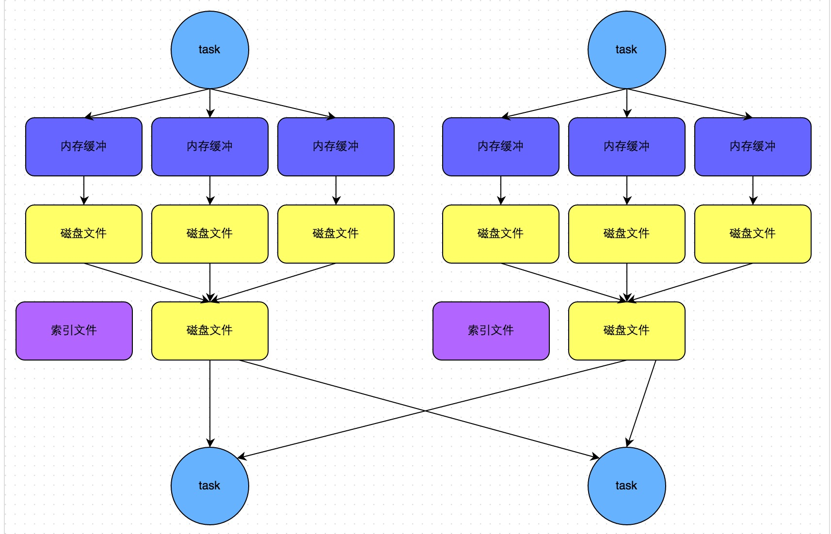
SortShuffleManager bypass机制
Notes:
bypass运行机制的触发条件如下：
*shuffle read task数量小于spark.shuffle.sort.bypassMergeThreshold参数的值。
*不是聚合类的shuffle算子（比如reduceByKey）。
此时task会为每个下游task都创建一个临时磁盘文件，并将数据按key进行hash然后根据key的hash值，将key写入对应的磁盘文件之中。当然，写入磁盘文件时也是先写入内存缓冲，缓冲写满之后再溢写到磁盘文件的。最后，同样会将所有临时磁盘文件都合并成一个磁盘文件，并创建一个单独的索引文件。
该过程的磁盘写机制其实跟未经优化的HashShuffleManager是一模一样的，因为都要创建数量惊人的磁盘文件，只是在最后会做一个磁盘文件的合并而已。因此少量的最终磁盘文件，也让该机制相对未经优化的HashShuffleManager来说，shuffle read的性能会更好。
而该机制与普通SortShuffleManager运行机制的不同在于：第一，磁盘写机制不同；第二，不会进行排序。也就是说，启用该机制的最大好处在于，shuffle write过程中，不需要进行数据的排序操作，也就节省掉了这部分的性能开销。

Slide 45
四、shuffle调优
相关参数调优
spark.shuffle.file.buffer
默认值：32k
参数说明：该参数用于设置shuffle write task的BufferedOutputStream的buffer缓冲大小。将数据写到磁盘文件之前，会先写入buffer缓冲中，待缓冲写满之后，才会溢写到磁盘。
调优建议：如果作业可用的内存资源较为充足的话，可以适当增加这个参数的大小（比如64k），从而减少shuffle write过程中溢写磁盘文件的次数，也就可以减少磁盘IO次数，进而提升性能。在实践中发现，合理调节该参数，性能会有1%~5%的提升。

Slide 46
四、shuffle调优
相关参数调优
spark.reducer.maxSizeInFlight
默认值：48m
参数说明：该参数用于设置shuffle read task的buffer缓冲大小，而这个buffer缓冲决定了每次能够拉取多少数据。
调优建议：如果作业可用的内存资源较为充足的话，可以适当增加这个参数的大小（比如96M），从而减少拉取数据的次数，也就可以减少网络传输的次数，进而提升性能。在实践中发现，合理调节该参数，性能会有1%~5%的提升。

Slide 47
四、shuffle调优
相关参数调优
spark.shuffle.io.maxRetries
默认值：3
参数说明：shuffle read task从shuffle write task所在节点拉取属于自己的数据时，如果因为网络异常导致拉取失败，是会自动进行重试的。该参数就代表了可以重试的最大次数。如果在指定次数之内拉取还是没有成功，就可能会导致作业执行失败。
调优建议：对于那些包含了特别耗时的shuffle操作的作业，建议增加重试最大次数（比如60次），以避免由于JVM的full gc或者网络不稳定等因素导致的数据拉取失败。在实践中发现，对于针对超大数据量（数十亿~上百亿）的shuffle过程，调节该参数可以大幅度提升稳定性。

Slide 48
四、shuffle调优
相关参数调优
spark.shuffle.io.retryWait
默认值：5s
参数说明：具体解释同上，该参数代表了每次重试拉取数据的等待间隔，默认是5s。
调优建议：建议加大间隔时长（比如60s），以增加shuffle操作的稳定性。

Slide 49
四、shuffle调优
相关参数调优
spark.shuffle.memoryFraction
默认值：0.2
参数说明：该参数代表了Executor内存中，分配给shuffle read task进行聚合操作的内存比例，默认是20%。
调优建议：在资源参数调优中讲解过这个参数。如果内存充足，而且很少使用持久化操作，建议调高这个比例，给shuffle read的聚合操作更多内存，以避免由于内存不足导致聚合过程中频繁读写磁盘。在实践中发现，合理调节该参数可以将性能提升10%左右。

Slide 50
四、shuffle调优
相关参数调优
spark.shuffle.manager
默认值：sort
参数说明：该参数用于设置ShuffleManager的类型。Spark 1.5以后，有三个可选项：hash、sort和tungsten-sort。Spark 1.2以及之后的版本默认都是SortShuffleManager了。tungsten-sort与sort类似，但是使用了tungsten计划中的堆外内存管理机制，内存使用效率更高。
调优建议：由于SortShuffleManager默认会对数据进行排序，因此如果你的业务逻辑中需要该排序机制的话，则使用默认的SortShuffleManager就可以；而如果你的业务逻辑不需要对数据进行排序，那么建议参考后面的几个参数调优，通过bypass机制或优化的HashShuffleManager来避免排序操作，同时提供较好的磁盘读写性能。

Slide 51
四、shuffle调优
相关参数调优
spark.shuffle.sort.bypassMergeThreshold
默认值：200
参数说明：当ShuffleManager为SortShuffleManager时，如果shuffle read task的数量小于这个阈值（默认是200），则shuffle write过程中不会进行排序操作，而是直接按照未经优化的HashShuffleManager的方式去写数据，但是最后会将每个task产生的所有临时磁盘文件都合并成一个文件，并会创建单独的索引文件。
调优建议：当你使用SortShuffleManager时，如果的确不需要排序操作，那么建议将这个参数调大一些，大于shuffle read task的数量。那么此时就会自动启用bypass机制，map-side就不会进行排序了，减少了排序的性能开销。但是这种方式下，依然会产生大量的磁盘文件，因此shuffle write性能有待提高。

Slide 52
四、shuffle调优
相关参数调优
spark.shuffle.consolidateFiles
默认值：false
参数说明：如果使用HashShuffleManager，该参数有效。如果设置为true，那么就会开启consolidate机制，会大幅度合并shuffle write的输出文件，对于shuffle read task数量特别多的情况下，这种方法可以极大地减少磁盘IO开销，提升性能。
调优建议：如果的确不需要SortShuffleManager的排序机制，那么除了使用bypass机制，还可以尝试将spark.shffle.manager参数手动指定为hash，使用HashShuffleManager，同时开启consolidate机制。在实践中尝试过，发现其性能比开启了bypass机制的SortShuffleManager要高出10%~30%。

Slide 53
四、shuffle调优
通过自定义分区消除shuffle
reduceByKey不做shuffle示例
调用partitionBy（）函数自定义分区，需要在一起处理的数据放在一个分区。
（1，str）
（10，str）
（1，str）
（10，str）
（1，str）
（11，str）
（2，str）
（12，str）
（2，str）
（12，str）

Slide 54
四、shuffle调优
通过自定义分区消除shuffle
不做shuffle实现快速排序示例
对数据按分区数n*m进行抽样，得到nm个数，并排序提取n个数得到
调用partitionBy函数自定义分区,小于x1的数放在第1区，[x1,x2）分到2分区，…,大于x_{n-1} 放在第n分区。
各分区分别排序，排序完就实现了整个数据的排序
调用partitionBy（）函数自定义分区，需要在一起处理的数据放在一个分区。
x1,x2,…,xn

Slide 55
四、shuffle调优
通过自定义分区消除shuffle
通过交叠分区实现消除shuffle示例
若数据处理时要求有部分重合数据参与运算
调用partitionBy函数自定义分区,t0-t10的数放在第1区，t10-t20分到2分区，t20-30放在3分区,前后分区间交叠了一个区间。
各分区通过mapPartitions并行处理，不需要从别的节点拉取数据。
t0,t1,…t10,t11,t12,…,t19,t20,t21,…,t30
t0-t10,t10-t20,t20-t30
t0-t10
t10-t20
t20-t30
Notes:
注意，有些情况数据处理完后需要对重叠数据进行标记以便去重处理。

Slide 56
五、结束语
不要做不必要的重复
提高并行度
减少等待，齐头并进
适应特点，扬长避短
改进算法，提高效率

